Slide 1

主日信息
Sunday Sermon

Slide 2

為耶路撒冷求平安
Praying for Peace of Jerusalem
波特蘭靈糧堂
January 29, 2023

Slide 3
詩篇‬ Psalm 122:6-7
你們要為耶路撒冷求平安！ 耶路撒冷啊，愛你的人必然興旺！ 願你城中平安！ 願你宮內興旺！
Pray for the peace of Jerusalem:
“May they prosper who love you.
“May peace be within your walls,
And prosperity within your palaces.”

Slide 4
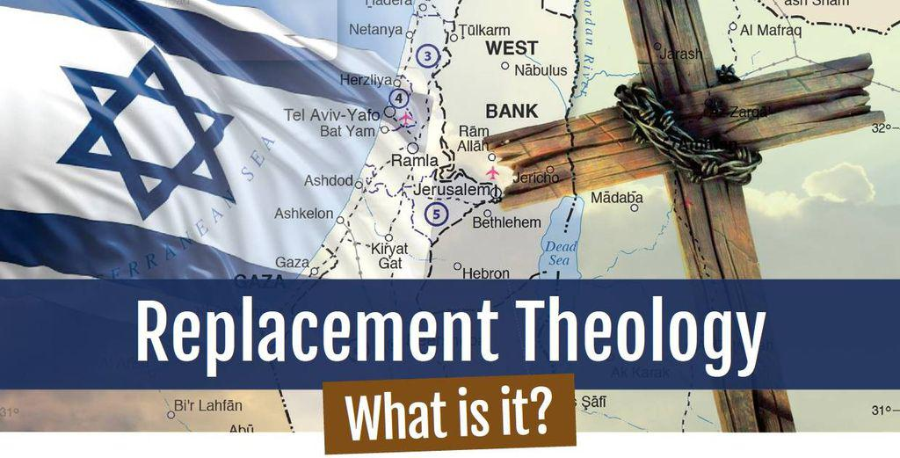
取代神學

Slide 5
聖地之旅分享
Sharing on Holy Land Journey
Albert 臧裕華 & Lily 蕭月華 弟兄

Slide 6
從神 的會幕/聖殿一窺舊約原貌

Slide 7
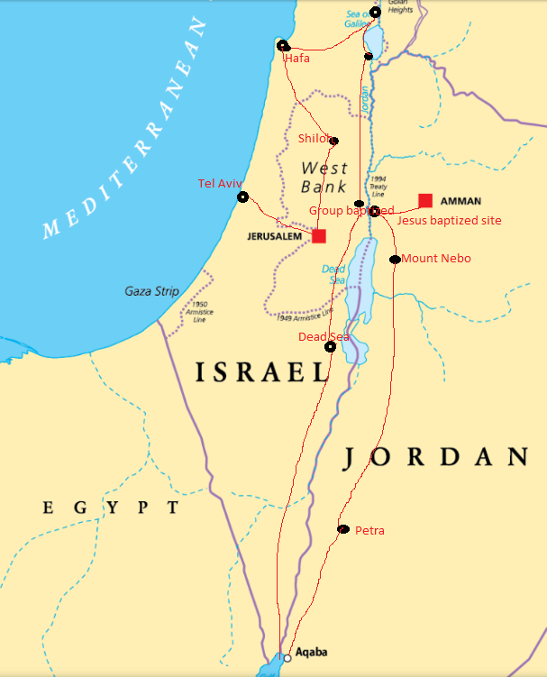
聖地之旅路線圖
安曼
耶穌受浸禮的地方
尼波山
Petra
Gulf of Aqaba
進入以色列
經巴蘭曠野
死海
耶和哥
加利利海
戈蘭高地
海法
示劍
士羅
耶路撒冷
特垃維夫

Slide 8
耶穌受洗所在地
馬太福音 3:13
耶穌:因為我們理當這樣履行全部的義..
耶穌受了洗,天忽然為他開了, 神的靈降下.
天上有聲音說：「這是我的愛子，我所喜愛的。」

Slide 9
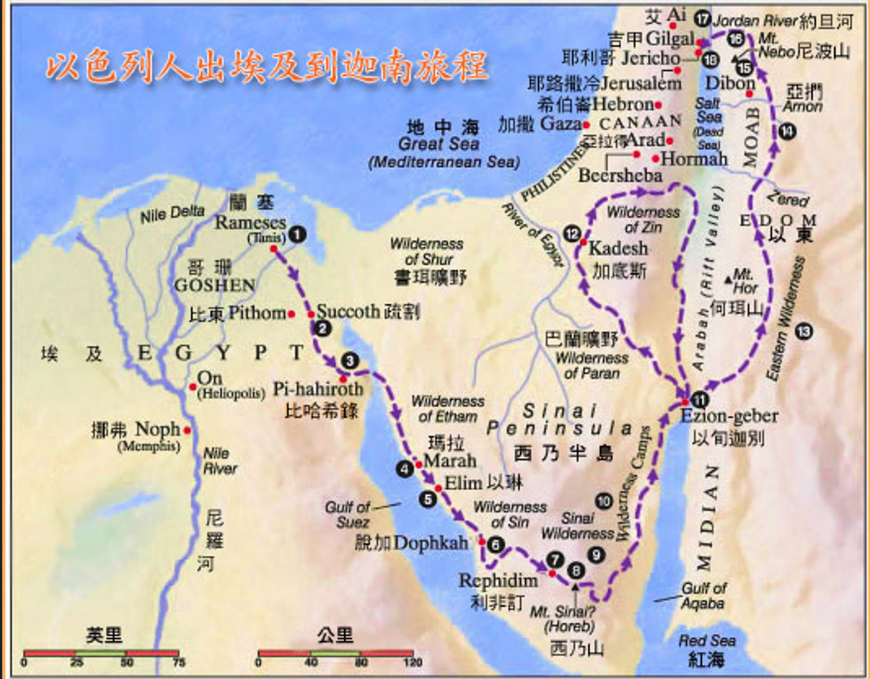

Slide 10
西乃山（何烈山）：出埃及三個月後，他們到了西乃山，摩西在山上領受上帝吩咐的誡命，但百姓竟在山下拜金牛犢，惹來上帝大怒，幾乎要滅絕他們。此後，上帝對以色列人的犯罪背叛，多有嚴厲責罰，亦多次依賴摩西居間求情 。(出埃及記 十九章)
加低斯：出埃及兩年後，他們到了迦南南方的加低斯。摩西派出十二探子打探，除約書亞和迦勒外，其他都報惡訊，認為不可能攻取迦南他地 ，百姓大發怨言，結果惹來上帝震怒，責罰他們除約書亞兩人外，當時二十歲以上的成人（即第一代）都不得進入迦南。從此百姓就在曠野継續遷徙三十八年。 最後摩西帶领以色列民北上摩押地（約旦河東），準備進入迦南
(民數記十三章)
米利巴（尋的曠野）：再出發後不久，百姓又因為缺水吵鬧，摩西又再擊打磐石出水，但這次卻摩西本人被上帝責罰，不許他進入迦南應許之地。 (民數記 20:12)
何珥山：摩西的哥哥亞倫就在此離世。(民數記 20:22)
尼波山：以色列人準備進入迦南前夕，上帝只許摩西登這山上遠眺，卻不許他進入迦南。最後，摩西在山上去世並葬在約旦河東摩押地的山谷裡。(申命記 1:37)
耶利哥：摩西死後，以色列百姓在約書亞的帶領下過約旦河進入迦南圯地 ，最先攻取的就是耶利哥城。(約書亞記一至五章)

Slide 11
摩西帶领以色列民來到西奈山的曠野。耶和華召摩西山西奈山教訓百姓遵守神 所立的誡命。
耶和華神 復召摩西登西奈山40晝夜，神 曉諭摩西造約櫃，造桌，造燈台， 造幕幔， 造祭壇， 造銅浴盆，建帳幕。 (出埃及記 24 ~ 30)
耶和華神 在西乃山和摩西說完了話、就把兩塊法版交給他、是神 用指頭寫的石版。 (出埃及記 31:18)
約櫃中有有三件寶物, 兩個刻有十誡的約版, 亞倫發過芽的杖, 和盛有嗎哪的金罐。(希伯來書9:4)
耶和華神 曉諭摩西在來年的正月初一日要立起帳幕。 (出埃及記 40:1)
帳幕及一切用具都是可移動性 (portable) 。以色列人在曠野40 年 (窺探迦南地40 天) (民數記 13~14), 安營42 次 ，最 後在摩押平原沿著 約旦河邊安營 。 (民數記33)
摩西登尼波山眺望約旦河對面迦南地, 死在那山上。 (申命記32:48) ， 因為摩西沒有遵從耶和華的話， 也沒有在以色列人眼前尊耶和華為聖。(民數20:10)
約書亞帶领以色列人過約旦河攻陷耶利哥城, 進入迦南地。

Slide 12
祭壇
銅浴盆
帳幕

Slide 13
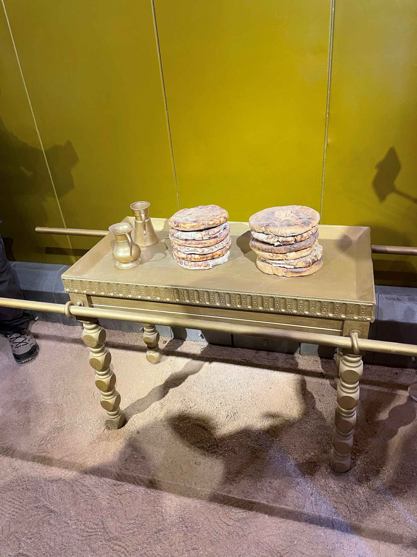
聖所的餅桌

Slide 14
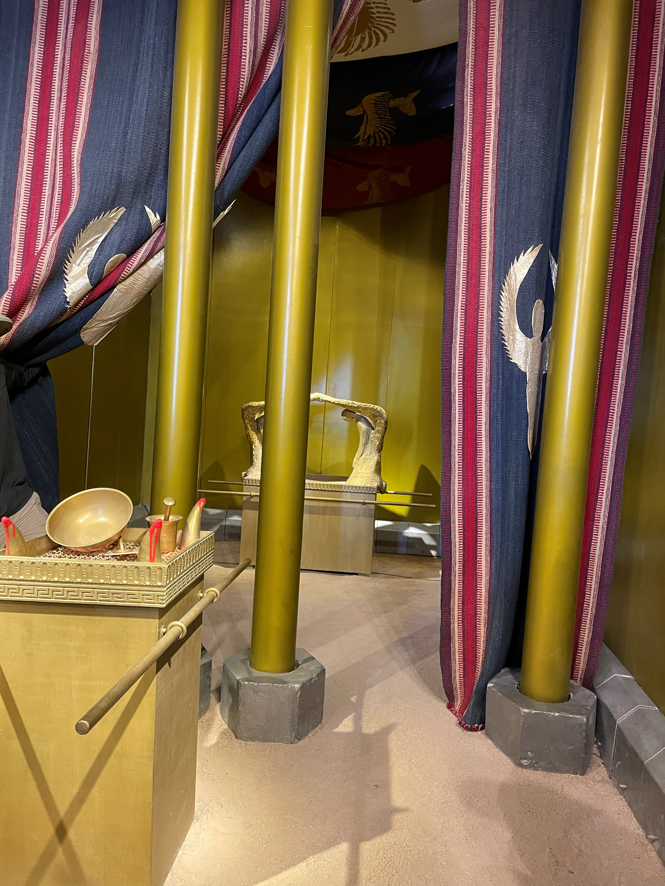
Holy of Holies
至聖所
聖所至

Slide 15
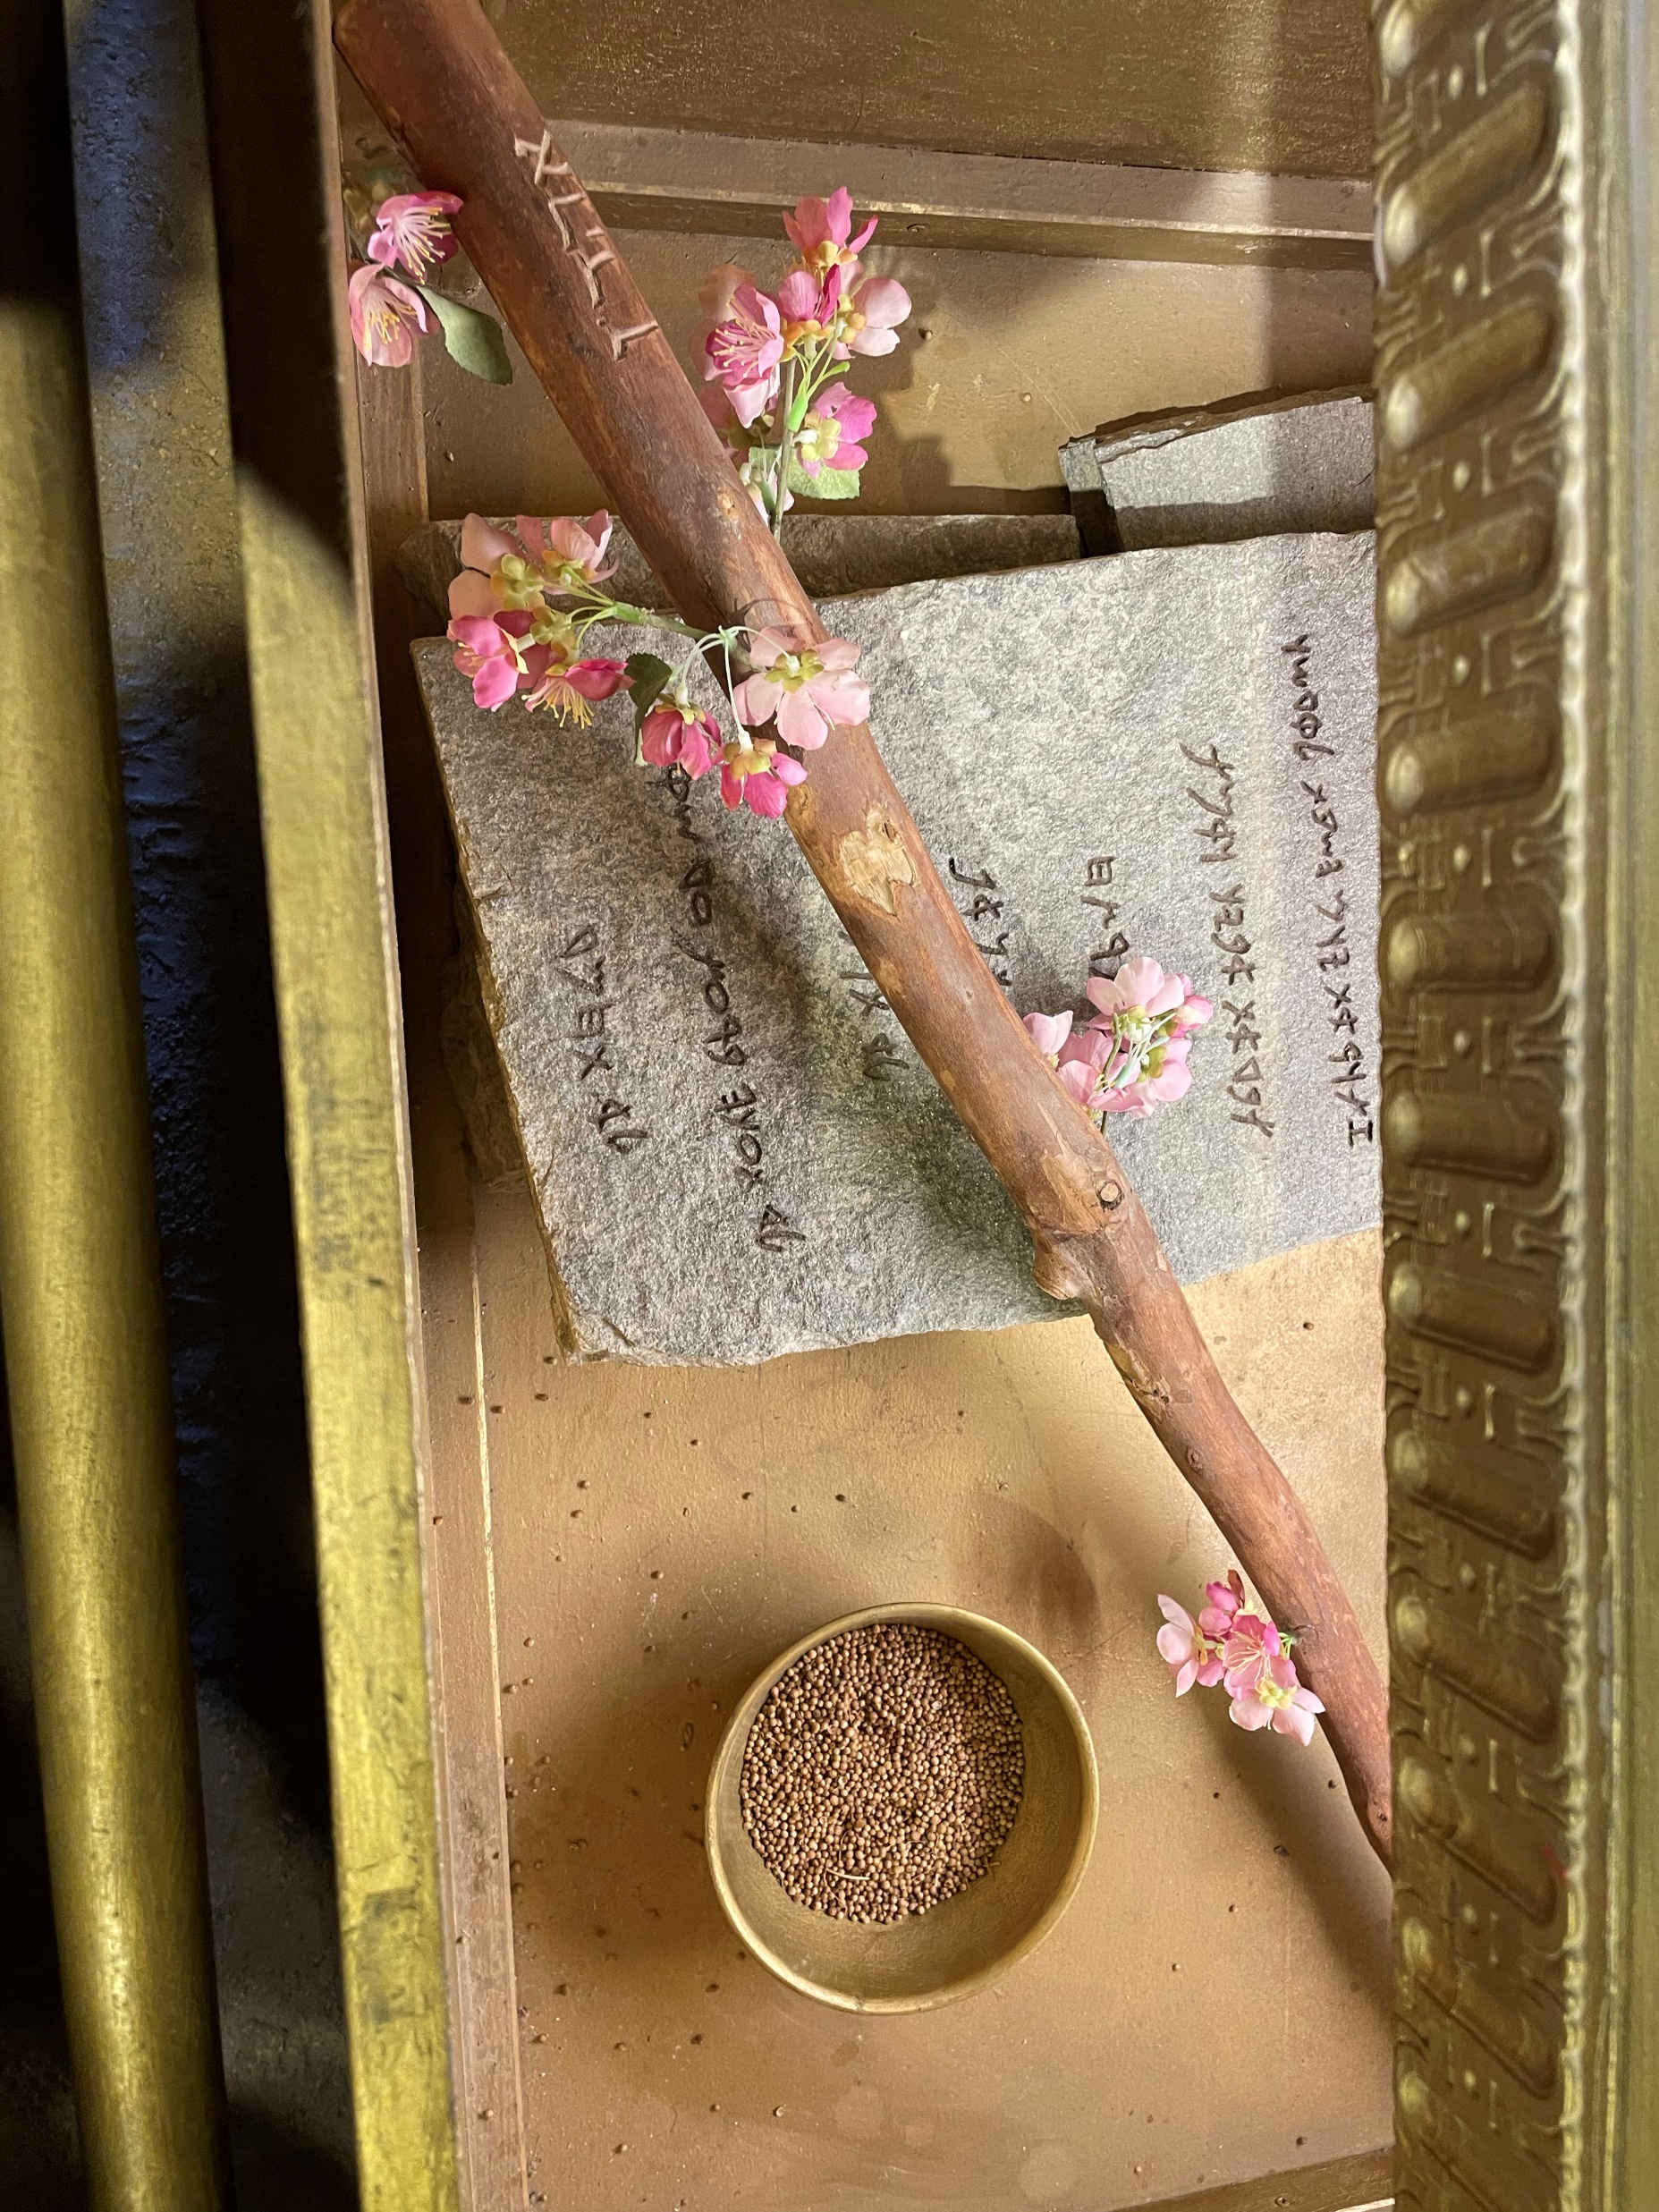
約櫃中有
兩塊 神手寫石板
亞倫發芽的杖
装嗎哪的金罐

Slide 16
示羅會幕
約書亞帶领以色列人進入迦南地後在示羅建一個固定的帳幕。
示羅會幕 在士師時代是以色列的信仰聖所中心 (約書亞記 18:1)
位於耶路撒冷北邊 20 miles 。每年主要節日十二支派都來此地献祭 。
以色列人將約櫃抬到以便以懈与非利士人爭战, 战敗, 約櫃被擄, 因以色列人惡行, 神 不與他們同在。
雖非利士人奪了約櫃，但他們受到咒詛, 七個月後歸還約櫃給以色列人。 在Abinadab 亜比拿達 的住處 20年, 從此約櫃再也沒回到士羅會幕。(撒上 4:11)
撒母耳祈禱耶和華, 战勝非利士人, 立一塊石頭, 叫”以便以懈”, 意思: 到如今耶和華都幇助我 (撒上 7:13)
約櫃被擄後 示羅會幕 BC 722 被毁歷經 369 年 。
耶和華命撒母耳為以色列人选王, 掣籤選掃羅為王 。(撒上 10:17)
撒母耳膏大衛, 從此耶和華的靈就大大感動大衛。
在大祭司以利時代, 哈拿向耶和華乞求一個兒子, 神 聼了她的禱告, 賜給她一子名叫撒母耳。
哈拿献撒母耳給耶和華在會幕服事，撒母耳就永遠住在那裏 (撒上 1:22)
哈拿的禱告 (撒上 2:1-10)

Slide 17
耶路撒冷聖殿
耶和華指示撒母耳膏掃羅為以色列人的王。掃羅死後, 大衛在希伯倫受膏為猶大的王. 爾後以色列眾支派和大衛立約立他作猶大和以色列聯合王國的王 (撒下4:2)。
大衛王將約櫃移到大衛城, 位於耶路撒冷東南角
大衛立意為耶和華建殿， 但神 要大衛的兒子所羅門為祂建殿。此乃第一聖殿。
聖殿建於亞伯拉罕献以撒給 神献祭的地方。 建殿始於 BC 960, 七年完成。
所羅門死後,以色列王國 分為二, 北國被亞述 BC 722 所滅。亞述被巴比倫 BC 612 所滅。南國被巴比倫BC 606 所滅, 猶大人被擄至巴比倫。耶路撒冷聖殿毀於BC 586 。
BC 538波斯攻陷巴比倫, 波斯王古列下詔為耶和華神建殿。所羅巴伯率領以色列百姓在耶路撒冷重建聖殿 (以斯拉1~3 章) 。 後來在亞達薛西王年間， 酒政尼西米也回耶路撒冷継續聖殿重建工作。 此殿乃為第二聖殿。
羅馬統治時期猶大王 大希律重新加大, 擴建第二聖殿。
主後 AD 70第二聖殿被羅馬帝國所毁。 是現在所看到的遺址。
AD 636 穆斯林敗拜占庭 (東羅馬) 帝國，佔领耶路撒冷, AD 688穆斯林建現在的 圆顶清真寺 (Dome of the Rock) 。

Slide 18
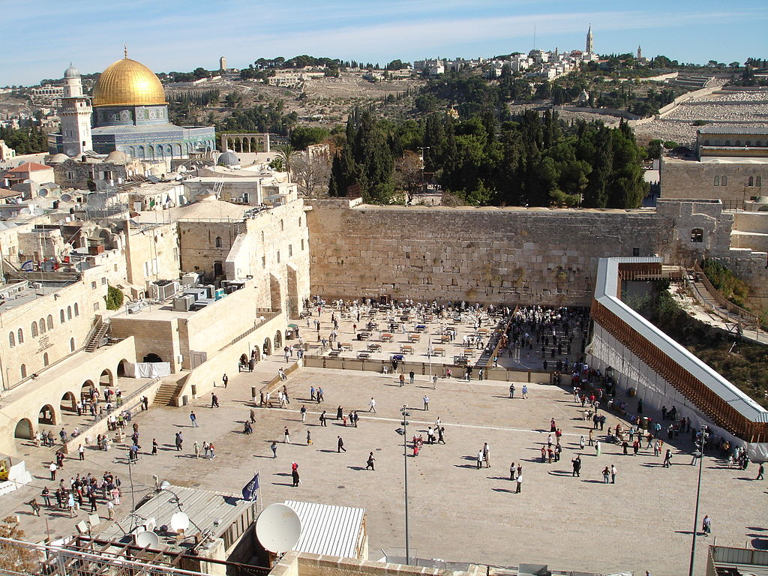
金顶清寺 &
西牆

Slide 20
The 14 stations of Jesus’s condemnation to crucifixion
1. Jesus is in inner court
2. Jesus takes up the cross
3. Jesus falls for the 1st time
4. Jesus meets his mother Mary
5. Jesus is helped by Simon
6. Veronica wipes Jesus face
7. Jesus falls the 2nd time
8. Jesus consoles the woman
9. Jesus falls the 3rd time
10. Jesus is stripped of his clothes
11. Jesus is put on the cross
12. The crucifixion site
13. Jesus body is taken down
14. Jesus is placed in Joseph’s tomb

Slide 21
Hannah’s Prayer
哈 拿 的 禱 告

Slide 22
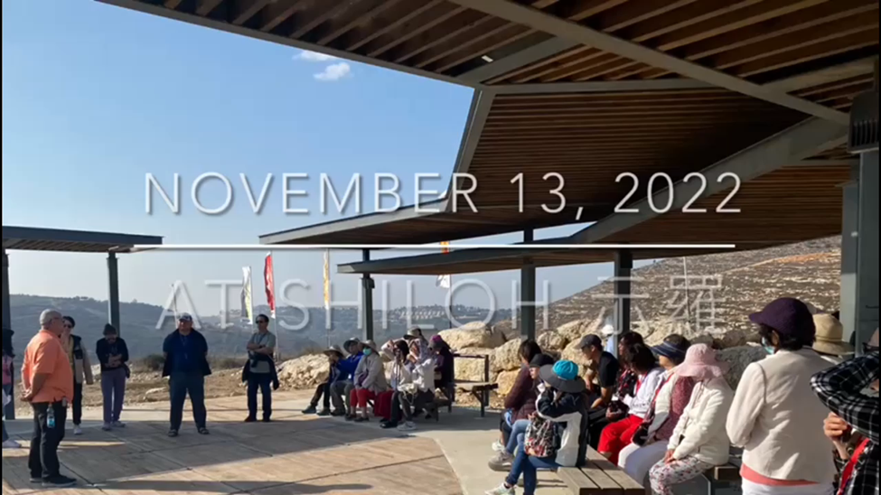
哈 拿 的 禱 告 (Play video)

Slide 23
哈拿的禱告－撒母耳記上
1章:11節-“萬軍之耶和華呀，你若垂顧婢女的苦情，眷念不忘婢女，賜我一個兒子，我便使他終身歸於耶和華…”
1章:20節-“哈拿就懷孕。日期足了就生了一個兒子，給他起名撒母耳；說：這是我從耶和華那裡求來的。”
1章:24～28節-“既斷了奶，就把孩子帶上士羅；到了耶和華的殿；…所以我將這孩子歸與耶和華，使他終身歸與耶和華。於是在那裏敬拜耶和華。
2章:1~2-哈那禱告說：“我的心因耶和華快樂，我的角因耶和華高舉，…除祂以外沒有可比的，也沒有磐石像我們的 神。”

Slide 24
哈拿禱告給我的省思
神給我們禱告的權柄，我們是不是把大小事都帶到 祂的只剩寶座前求呢？尤其是，人們認為“又大又難”的事（或是依據客觀環境來考量，在我們眼裏根本不可能成就的事）。
我們確信我們在 神面前所要的是什麼嗎（有沒有詢問 神我們的禱告是不是合 神心意？）
我們對自己所求，在 神面前有絕對的信心嗎？
我們願意完全交託順服 神的帶領嗎？
我們願意耐心等候 神嗎？
我們有沒有盡心盡力配合 神來預備自己，以迎接 神要成就－我們對祂的禱告？

Slide 25
我的約旦/以色列之旅
這趟旅行並非偶然，乃是 父神回應我多年來在祂面前的禱告（一心嚮往去西牆親近神，為眾人的需要禱告）。
從立定心願到今年成行，匆匆歲月已經過了十四個年頭。在這件事上，我從來沒有對 神失去信心和耐心，然而因為長時間的等候，我渴慕到聖地禱告的心卻與日俱增。
父神要成就的事，無人能夠阻擋。從聖靈感動我（祂說：你今年當去以色列）到（旅程完全被敲定）中間僅僅四天的時間。
感謝父神藉著我的先生（裕華），alpha 牧師，還有加州母堂劉梅蕾師母的幫助和支持；成就了祂要應允我的心願。（據劉梅蕾師母所言，我和裕華向她報名的時候，整個旅行計畫在程序上已經關閉了，不再接受報名）。

Slide 26
你們要常常喜樂，不住地禱告
禱告是 神此給祂所有兒女的權柄，也是 神在耶穌基督裡向我們所定的旨意。 帖撒羅尼迦前書5:16～18
在整個旅途中，靈裡深深地感受到 神的同在和恩典；雖非言語可以完全地描述。但是，靠著向天父祈求的恩膏，以下是我向弟兄姐妹的分享：

Slide 27
數算神的恩典
首站－約旦之旅小記
飛行15小時抵達約旦安曼，身體並不覺得疲累。
地中海式食物，撫慰我喜歡健康食物的味蕾。
住在由村莊改變成（完全由石頭製）的旅館，使我想起小時後常聽到的“阿里巴巴四十大盜”故事裡“芝麻｀芝麻｀開門｀開門”的場景。心裡既興奮又喜悅（抵達旅館的當天晚上／和次日早晨，我的身心靈都像是沈浸在聖靈所賜的屬天平安的氣氛裡。）
喜愛約旦人民的純樸保守溫和的個性。

Slide 28
以色列之行小記～
別有特色以色列矽谷“海法”- 那裡的海平靜安穩（雖然那裡有時會忽然吹起較大的海風）。
刺激好玩的Dead Sea（隨波逐流，卻不會下沉，享受完全放鬆的好時刻）
美麗平靜的加利利海，以及信心之船（The Faith Boat)上的歌者-
歌者Daniel 用希伯來和英文唱出“Still”這首歌，使得我再次感受到 父神對我濃郁深沈的愛。我個人相信這是一種超自然的感受（只要我們向 神敞開我們的心靈，祂必定樂意用不同的形式像我們顯現）。

Slide 29
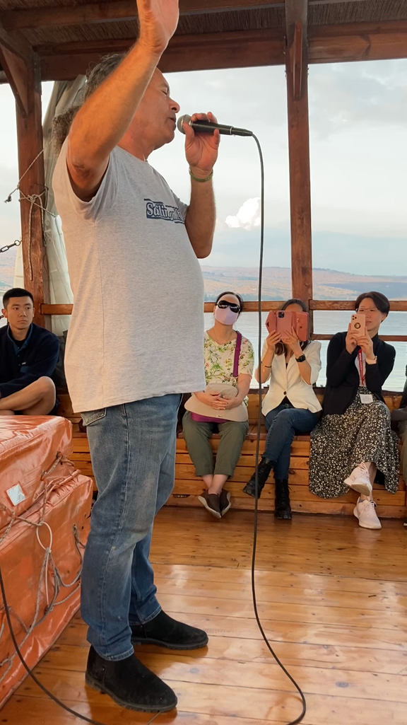
Hillsong Still – Sung by Daniel
(Play video)

Slide 30
在客西馬尼園的分組禱告～
與裕華一起在橄欖樹下禱告
再次經歷 神的同在和平安 （整個禱告中，我都感到雙手所觸摸的橄欖樹在震動，感覺像是地震了。但是這種經歷帶給我的感受卻是極大平安，而非恐懼（我個人相信這是 神向祂的兒女顯現的一種方式）。這種平安的感受直到我回到美國以後，都久久不散。
在現今紛亂擾攘的世界裡，神的平安對每個渴望親近 祂的人是何等的寶貴。（雅各書4:8-你們親近 神， 神就必親近你們。）

Slide 31
在西牆的禱告
為以色列民的回歸信主禱告
為手上弟兄姐妹託付的禱告紙條禱告，完成任務。 感謝 神！願 那厚賜百恩的 神，藉著眾弟兄姐妹出自誠心的禱告，充充足足的應允每個人大所求！
哈利路亞！讚美 父神的信實！

Slide 33
詩篇‬ Psalm 122:6-7
你們要為耶路撒冷求平安！ 耶路撒冷啊，愛你的人必然興旺！ 願你城中平安！ 願你宮內興旺！
Pray for the peace of Jerusalem:
“May they prosper who love you.
“May peace be within your walls,
And prosperity within your palaces.”

Slide 34
為耶路撒冷求平安
在屬靈上，耶路撒冷是上帝看重寶愛的城。
救恩是從猶太人出來的，要為以色列的生存和猶太人和阿拉伯人的靈魂得救和合一禱告！
耶路撒冷是末日爭戰的中心和主再來的地點。
凡為耶路撒冷禱告求平安， 神必照祂的應許賜福這人。

Slide 35
詩篇‬ Psalm 87:1-3
耶和華所立的根基在聖山上。 他愛錫安的門，勝於愛雅各一切的住處。 神的城啊，有榮耀的事乃指著你說的。
His foundation is in the holy mountains.
The Lord loves the gates of Zion
More than all the other dwelling places of Jacob.
Glorious things are spoken of you,
O city of God.

Slide 36
為耶路撒冷求平安
在屬靈上，耶路撒冷是上帝看重寶愛的城。
救恩是從猶太人出來的，要為以色列的生存和猶太人和阿拉伯人的靈魂得救和合一禱告！
耶路撒冷是末日爭戰的中心和主再來的地點。
凡為耶路撒冷禱告求平安， 神必照祂的應許賜福這人。

Slide 37
以賽亞書‬ Isaiah 62:1
我因錫安必不靜默，為耶路撒冷必不息聲，直到他的公義如光輝發出，他的救恩如明燈發亮。
For Zion’s sake I will not keep silent,
And for Jerusalem’s sake I will not keep quiet,
Until her righteousness goes forth like brightness,
And her salvation like a torch that is burning.

Slide 38
撒迦利亞書‬ Zechariah 13:1-2
那日，必給大衛家和耶路撒冷的居民開一個泉源，洗除罪惡與污穢。 萬軍之耶和華說：「那日， 我必從地上除滅偶像的名，不再被人記念；也必使這地不再有假先知與污穢的靈。
On that day a fountain will be opened to the house of David and the inhabitants of Jerusalem, to cleanse them from sin and impurity. On that day, I will banish the names of the idols from the land, and they will be remembered no more,” declares the Lord Almighty. “I will remove both the prophets and the spirit of impurity from the land.

Slide 39
羅馬書‬ Romans 11:25-27
弟兄們，我不願意你們不知道這奧祕（恐怕你們自以為聰明），就是以色列人有幾分是硬心的，等到外邦人的數目添滿了，於是以色列全家都要得救。如經上所記：必有一位救主從錫安出來，要消除雅各家的一切罪惡；又說：我除去他們罪的時候，這就是我與他們所立的約。
26 and in this way all Israel will be saved. As it is written:
“The deliverer will come from Zion;
he will turn godlessness away from Jacob.

Slide 40
以賽亞書‬ Isaiah 19:23-25
當那日，必有從埃及通亞述去的大道。亞述人要進入埃及，埃及人也進入亞述；埃及人要與亞述人一同敬拜耶和華。 當那日，以色列必與埃及、亞述三國一律，使地上的人得福；因為萬軍之耶和華賜福給他們，說：「埃及─我的百姓，亞述─我手的工作，以色列─我的產業，都有福了！」
24 In that day Israel will be the third party with Egypt and Assyria, a blessing in the midst of the earth, 25 whom the Lord of hosts has blessed, saying, “Blessed is Egypt My people, and Assyria the work of My hands, and Israel My inheritance.”

Slide 41
為耶路撒冷求平安
在屬靈上，耶路撒冷是上帝看重寶愛的城。
救恩是從猶太人出來的，要為以色列的生存和猶太人和阿拉伯人的靈魂得救和合一禱告！
耶路撒冷是末日爭戰的中心和主再來的地點。
凡為耶路撒冷禱告求平安， 神必照祂的應許賜福這人。

Slide 42
撒迦利亞書‬ Zechariah 14:3-4
那時，耶和華必出去與那些國爭戰，好像從前爭戰一樣。 那日，他的腳必站在耶路撒冷前面朝東的橄欖山上。 這山必從中間分裂，自東至西成為極大的谷。 山的一半向北挪移，一半向南挪移。
On that day a fountain will be opened to the house of David and the inhabitants of Jerusalem, to cleanse them from sin and impurity. On that day, I will banish the names of the idols from the land, and they will be remembered no more,” declares the Lord Almighty. “I will remove both the prophets and the spirit of impurity from the land.

Slide 43
為耶路撒冷求平安
在屬靈上，耶路撒冷是上帝看重寶愛的城。
救恩是從猶太人出來的，要為以色列的生存和猶太人和阿拉伯人的靈魂得救和合一禱告！
耶路撒冷是末日爭戰的中心和主再來的地點。
凡為耶路撒冷禱告求平安， 神必照祂的應許賜福這人。

Slide 44
以賽亞書‬ Isaiah 62:6-7
耶路撒冷啊，我在你城上設立守望的，他們晝夜必不靜默。 呼籲耶和華的，你們不要歇息，也不要使他歇息，直等他建立耶路撒冷，使耶路撒冷在地上成為可讚美的。
I have posted watchmen on your walls, Jerusalem;
they will never be silent day or night.
You who call on the Lord,
give yourselves no rest,
and give him no rest till he establishes Jerusalem
and makes her the praise of the earth.

Slide 45
詩篇‬ Psalm 128:1-6
凡敬畏耶和華、遵行他道的人便為有福！ 你要吃勞碌得來的；你要享福，事情順利。 你妻子在你的內室，好像多結果子的葡萄樹；你兒女圍繞你的桌子，好像橄欖栽子。看哪，敬畏耶和華的人必要這樣蒙福！ 願耶和華從錫安賜福給你！願你一生一世看見耶路撒冷的好處！ 願你看見你兒女的兒女！願平安歸於以色列！
5 May the Lord bless you from Zion; may you see the prosperity of Jerusalem all the days of your life. 6 May you live to see your children’s children—peace be on Israel.

Slide 46
為耶路撒冷求平安
在屬靈上，耶路撒冷是上帝看重寶愛的城。
救恩是從猶太人出來的，要為以色列的生存和猶太人和阿拉伯人的靈魂得救和合一禱告！
耶路撒冷是末日爭戰的中心和主再來的地點。
凡為耶路撒冷禱告求平安， 神必照祂的應許賜福這人。

Slide 47
回應詩歌
「为耶路撒冷求平安」

